Slide 1
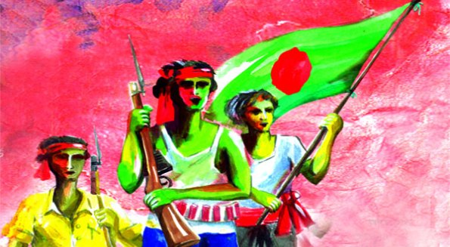
মাল্টিমিডিয়া ক্লাসে সবাইকে স্বাগত

Slide 2
পরিচিতি
মোঃ মতিউর রহমান
ইবতেদায়ী প্রধান
রসুলপুর বনগাঁও ইঃ দাখিল মাদ্রাসা
জগন্নাথপুর, সুনামগঞ্জ।
বিষয়ঃ প্রাথমিক গণিত
শ্রেণিঃদ্বিতীয়
পাঠঃ যোগ (হাতে না রেখে)
সময়ঃ ৪০ মিনিট

Slide 3
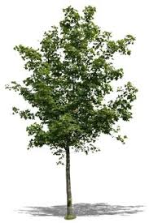
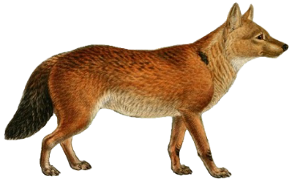
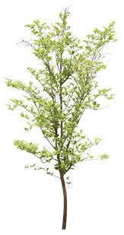
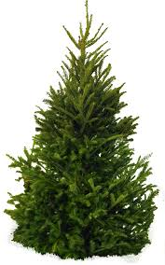
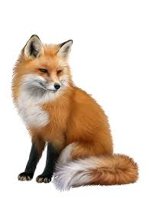
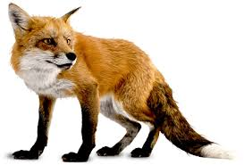
কীভাবে বুঝতে পেরেছ এখানে ৪টা শিয়াল হয়েছে?
ছবিতে কী দেখতে পেয়েছ?

Slide 4
আজকে আমরা শিখব...
যোগ (হাতে না রেখে)

Slide 5
এই পাঠ শেষে শিক্ষার্থীরা…
9.1.1 উপকরণ ব্যবহার করে যোগ করতে পারবে।
(যোগফল অনূর্ধ্ব ১০০)
9.2.1 হাতে না রেখে দুই অঙ্ক বিশিষ্ট সংখ্যা
পাশাপাশি ও উপর নিচে যোগ করতে
পারবে। (যোগফল অনূর্ধ্ব ১০০)

Slide 6
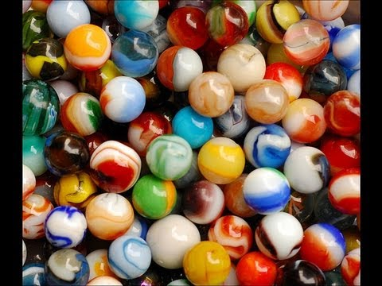
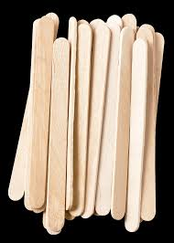
শ্রেণি কক্ষে কাঠি ও মার্বেলের মাধ্যমে যোগের ধারণা প্রদান।

Slide 7
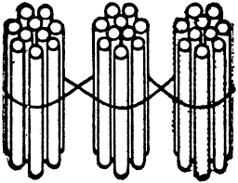
এবং
৩২ টি কাঠি
২৪ টি কাঠি
৫৬ টি কাঠি
একত্রে

Slide 8
দশক
একক
প্রথমে আমরা এককের অংক যোগ করি
৩ ২
+ ২ ৪
২
+
৪
=
৬
এখন আমরা দশকের অংক যোগ করি
৫
৬
৩
+
২
=
৫

Slide 9
এবার দশক অংক দুইটি যোগ করে দশকের ঘরে ফল লিখতে হবে
বোর্ড থেকে অংকটি তোমাদের খাতায় লিখে নাও!
প্রথমে একক অংক দুইটি যোগ করে এককের ঘরে ফল লিখতে হবে
দশক
একক
দশক
একক
দশক
একক
৫
৬
32+24=
৩+২
2+4

Slide 10
যোগ কর-
সময়ঃ ৬ মি.
দল নং-১
৪৫+২৩=
দল নং-২
৩২ +১৭
দল নং-৩
১৪
+৫১
দল নং-৪
৫৬+৪০=

Slide 11
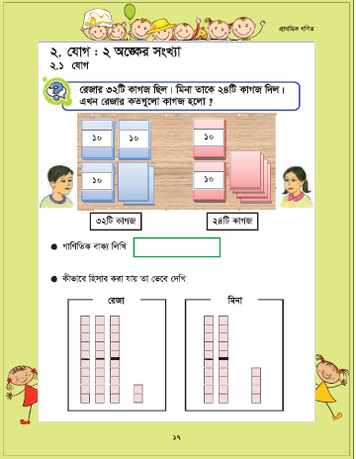
তোমাদের গণিত বইয়ের ১৭ পৃষ্টা খোলে আজকের পাঠের সাথে মিলিয়ে নাও

Slide 12
মূল্যায়ন
একটি বিদ্যালয়ের দ্বিতীয় শ্রেণিতে ২৪ জন ছাত্রী এবং ২৫ জন ছাত্র আছে। দ্বিতীয় শ্রেণিতে মোট কতজন শিক্ষার্থী আছে?
তোমাদের খাতায় অংকটি কর!
আমি দেখব তোমাদের খাতায় এই অংকটি কে আগে করে দেখাতে পারো!
২৪+২৫=
৪৯টি

Slide 13
বাড়ির কাজ
৭০
+ ২০
৪৭
+ ২
৩
+ ৬৫
আগামীকাল বাড়ি থেকে এই ৫টি অংক করে আনবে।
৯0
+ ৮
56
+ 40

Slide 14
সকলকে ধন্যবাদ

